Slide 1
第四章 远期与期货的运用

Slide 2
目录
运用远期和期货进行套期保值
运用远期与期货进行套利与投机

Slide 3
目录
运用远期和期货进行套期保值
运用远期与期货进行套利与投机

Slide 4
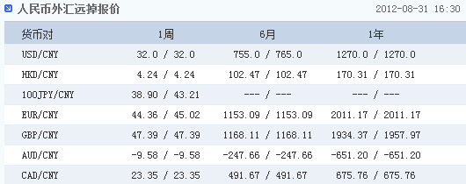
思考题
这个行情是否符合利率平价？
如何利用？

Slide 5
运用远期（期货）进行套期保值
投资者在现货市场已有一定头寸和风险暴露
运用远期（期货）的相反头寸对冲风险

Slide 6
运用远期（期货）进行套期保值的类型
多头（买入）套期保值（ Long Hedges ）
运用远期（期货）多头进行套保
适合担心价格上涨的投资者，锁定未来买入价格
空头（卖出）套期保值（ Short Hedges ）
运用远期（期货）空头进行套保
适合担心价格下跌的投资者，锁定未来卖出价格

Slide 7
案例 4.1 I
2012 年 1 月 5 日，中国某基金公司预期在 3 月 16 日将有一笔总金额为 6 936 000 元的资金配置于沪深300 指数成份股。
为防止到时股市上扬导致买入成本过高，该公司决定利用 2012年 3 月 16 日到期的沪深300 指数期货 IF1203进行套期保值。
当时 IF1203报价为 2312 点，即一份期货合约规模为 2312 × 300 = 693 600 元。因此该公司以 2312 买入 10 份 IF1203 合约。

Slide 8
案例 4.1 II
3月16日，IF1203到期结算价为2597.36点，在期货上盈利2597.36－2312＝285.36点，该公司以当天开盘价2591.80点买入沪深300成份股，扣除期货盈利后，实际买入价为2306.44点。
假设3月16日低于2312点，该公司实际买入价还是在2312点左右。
运用期货或远期进行套期保值，消除了价格风险，但并不保证盈利。

Slide 9
完美/不完美的套期保值
完美的套期保值
完全消除价格风险（注意：不是指价格不变，而是指未来的价格是确定的）
远期（期货）的到期日、标的资产和交易金额等条件的设定使得远期（期货）需与现货恰好匹配
不完美的套期保值
无法完全消除价格风险
常态

Slide 10
不完美套期保值的来源 I
基差风险（ Basis Risk ）
基差：特定时刻被套期保值的现货价格 H 与用以进行套期保值的期货价格 G 之差
b = H − G
套期保值到期时基差的不确定性导致了不完美的套期保值

Slide 11
不完美套期保值的来源 II
数量风险（ Quantity Risk ）
可能由于事先无法确知需要套期保值的标的资产规模
可能由于期货合约的标准数量无法完全对冲现货的价格风险。
讨论最优套期保值比率时，通常不考虑数量风险。
相比远期，期货更不易实现完美套期保值。

Slide 12
基差风险 I
1 单位现货空头 +1 单位期货多头的套保收益
1 单位现货多头 + 1 单位期货空头的套保收益
b0 总是已知的
b1 决定了套保收益是否确定，是否完美套期保值。

Slide 13
基差风险 II
分解
完美的套期保值
期货标的资产与被套期保值的现货相同
到期日与现货交易日相同
不完美的套期保值
现货与标的资产不同（交叉套期保值）：
日期不一致:
两者出现其一，就无法实现完美的套期保值

Slide 14
基差风险 III
基差风险描述了运用远期（期货）进行套期保值时无法完全对冲的价格风险。
但通过套期保值，投资者将其所承担的风险由现货价格的不确定变化转变为基差的不确定变化，而基差变动的程度总是远远小于现货价格的变动程度，因此不完美的套期保值虽然无法完全对冲风险，但还是在很大程度上降低了风险。

Slide 15
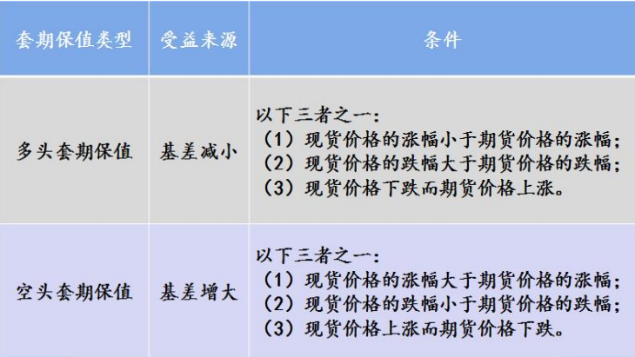
基差的变化
表 4−1 套期保值盈利性与基差关系

Slide 16
远期（期货）套期保值策略
合约的选择
合约到期日的选择
合约头寸方向的选择
多头
空头
合约数量的选择

Slide 17
合约的选择
一般原则：选择足够流动性且与被套期保值的现货资产高度相关的合约品种。
远期合约比较适合个性化需求与持有到期的情形。
期货合约在大多数情况下流动性较好，且可以采取提前平仓的方式结束头寸，但往往可得的品种较少。另外，期货有特殊的每日盯市结算与保证金要求。

Slide 18
合约到期日的选择
一般原则：对于实物交割的期货而言，要避免在期货到期的月份中持有期货头寸，以防止逼仓。
在到期时间无法完全吻合时，通常选择比所需的套期保值月份略晚但尽量接近的期货品种。
所需套期保值时间较长时，可使用套期保值展期，但可能给套期保值者带来额外的风险。

Slide 19
最优套期保值比率
套期保值比率（ Hedge Ratio ）
最优套期保值比率：能够最大程度地消除被保值对象价格变动风险
存在基差风险时，最优套期保值比率很可能不为 1 。

Slide 20
最小方差套期保值比率
将风险定义为“方差”时，以最小方差套期保值比为最优
以 1 单位现货空头用 n 单位期货多头套保为例
n : 期货单价每变动 1 个单位，被套期保值的现货单价变动的量。意味着 1 单位的现货需要 n 单位的期货头寸对其进行套期保值，才能达到最优。

Slide 21
最小方差套期保值数量 N
n 仅针对单位价值变动，实际最小方差套期保值数量 N 还应考虑具体头寸规模
需要交易的期货合约份数 N 就是使得现货头寸总价值变动等于期货头寸总价值变动的量。

Slide 22
最小方差套期保值比率公式
最小方差套期保值比一般公式为
当 ∆H 与 ∆G 之间的相关系数等于 1 ，且 ∆H 的标准差等于 ∆G 的标准差时，最小方差套期保值比率等于 1 。

Slide 23
最小方差套期保值比率的 OLS 估计 I
一元线性回归方程 I
经典假设下，b在估计公式上、含义上均与前述最小方差套期保值比一致
∆H 与 ∆G 的期间应与实际套期保值期长度相同，且时期之间不宜重合（ overlapping ）。

Slide 24
最小方差套期保值比率的最小二乘估计 II
一元线性回归方程 II

Slide 25
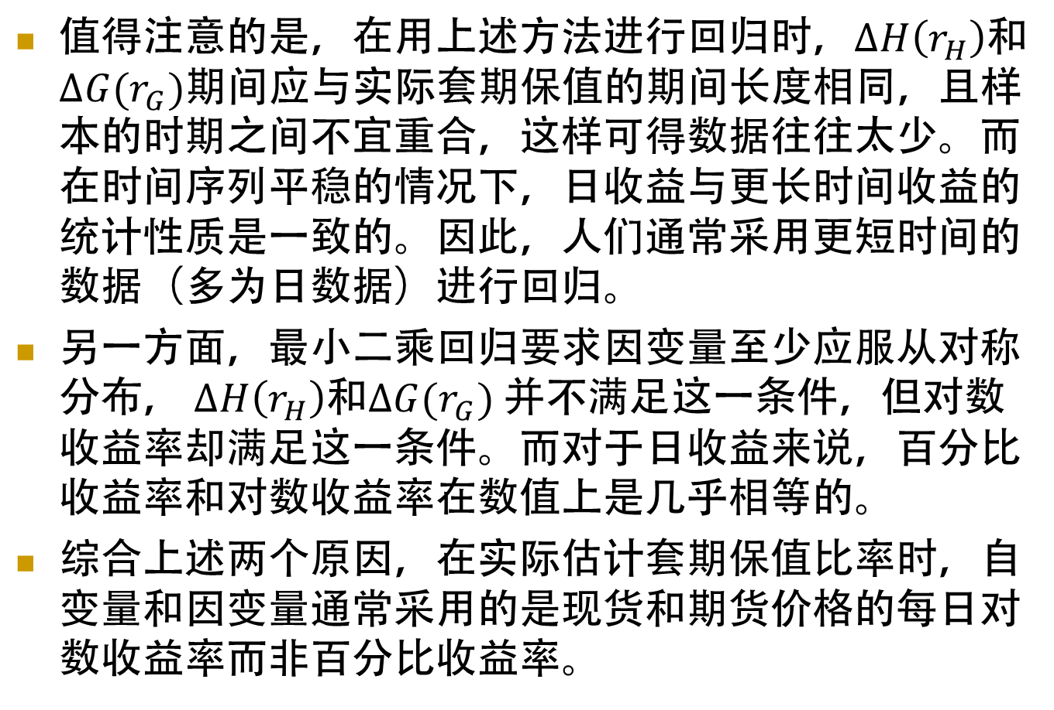
最小方差套期保值比率的最小二乘估计III
值得注意的是，在用上述方法进行回归时，$∆H\left(r_{H}\right)$和$∆G(r_{G})$期间应与实际套期保值的期间长度相同，且样本的时期之间不宜重合，这样可得数据往往太少。而在时间序列平稳的情况下，日收益与更长时间收益的统计性质是一致的。因此，人们通常采用更短时间的数据（多为日数据）进行回归。
另一方面，最小二乘回归要求因变量至少应服从对称分布， $∆H\left(r_{H}\right)$和$∆G(r_{G})$ 并不满足这一条件，但对数收益率却满足这一条件。而对于日收益来说，百分比收益率和对数收益率在数值上是几乎相等的。
综合上述两个原因，在实际估计套期保值比率时，自变量和因变量通常采用的是现货和期货价格的每日对数收益率而非百分比收益率。

Slide 26
最小方差套期保值比率的有效性
检验风险降低的百分比
一元回归方程的判别系数R²越接近 1 ，套期保值效果越好。

Slide 27
案例 4.3 I
假设投资者 A 手中持有某种现货资产价值 1 000 000元，目前现货价格为 100 元。拟运用某种标的资产与该资产相似的期货合约进行 3 个月期的套期保值。
如果该现货资产价格季度变化的标准差为 0.65 元，该期货价格季度变化的标准差为 0.81 元，两个价格变化的相关系数为 0.8 ，每份期货合约规模为 100 000 元，期货价格为 50 元。
请问三个月期货合约的最优套期保值比率是多少？应如何进行套期保值操作？

Slide 28
案例 4.3 II
最优套期保值比率为
因此，投资者A应持有的期货合约份数为
投资者应持有3份期货空头，以实现套期保值。

Slide 29
运用远期（期货）进行其他类型的套期保值
标的资产相同的现货与衍生产品之间，都可以相互进行套期保值。
先确定现货与衍生产品之间的最优套期保值比，再确定衍生产品之间的最优套期保值比。

Slide 30
目录
运用远期和期货进行套期保值
运用远期与期货进行套利与投机

Slide 31
套利
运用远期－现货平价原理（the Cost of Carry），在金融远期（期货）价格偏离其与现货价格的无套利关系时进行套利。

Slide 32
投机
远期（期货）与其标的资产价格变动的风险源是相同的，只是交割时间不同。因此远期（期货）与其标的资产之间往往存在着良好的替代关系，投机者通过承担价格变动的风险获取收益，既可以通过远期（期货）实现，也可以通过现货实现。
远期（期货）的优势在于进入成本低，具有高杠杆效应
高杠杆：放大收益/放大亏损

Slide 33
案例
在99年1季度后，国内铜价不仅跌破某铜业公司的最低成本线，而且国际铜价也跌破了人们公认的社会平均成本价（1480美元/吨），在这样的市况面前，该公司判断国际上大规模的限产活动必将会导致铜价的大幅上扬。
基于这种判断，该公司为减少亏损，决定开始采用"限售存库"的营销策略。 2个月后，该公司的库存已接近2万吨，而铜价并没有出现他们所期盼的大幅上升。

Slide 34
案例（续）
在这种背景条件下，公司的流动资金越来越困难。于是公司进一步采取了风险保值策略，首先他们在现货市场上开始加大销售库存的力度，并每日在期货市场上买入与现货市场上所销售库存数量相等的期货合约，以保持其资源保有量不变。
几个月后，当期货市场价格达到其预设的目标销售价时，该公司立即将其买入的期货合约全部平掉，从而使该公司有效地摆脱了亏损困境。

Slide 35
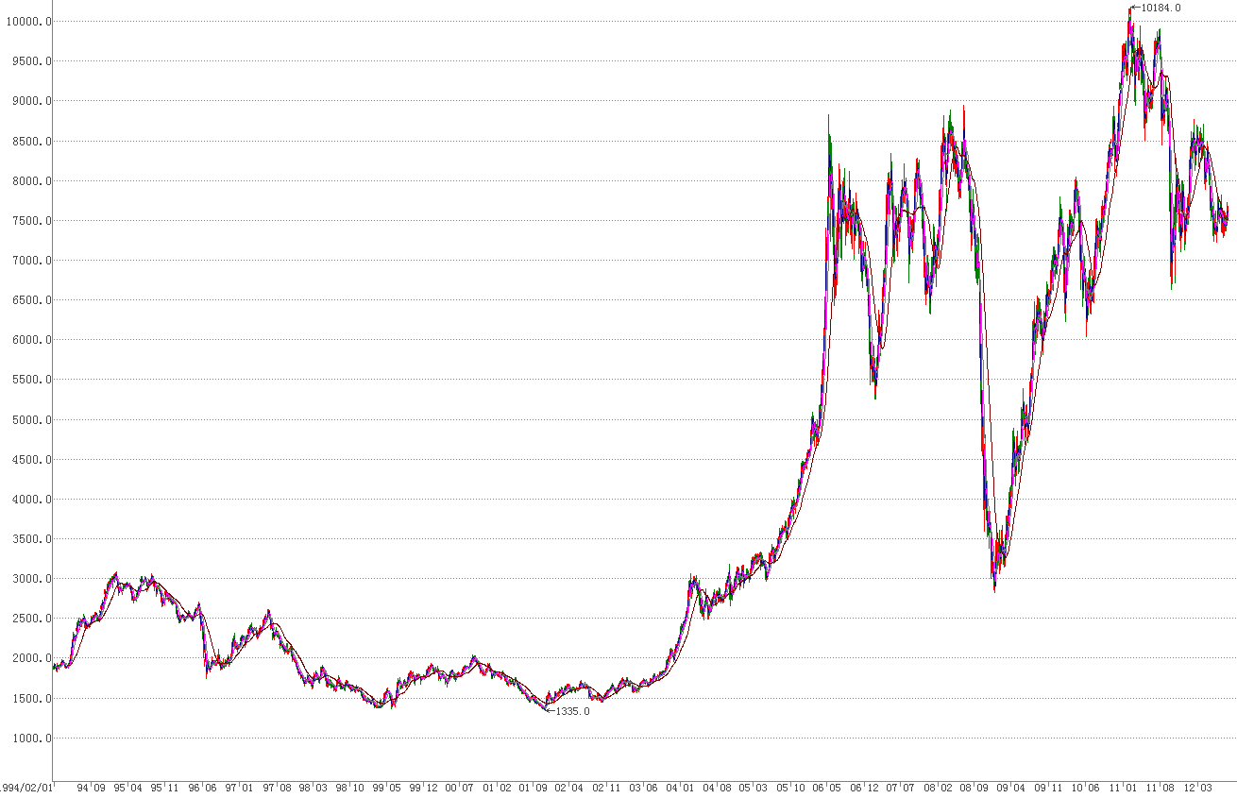
3个月铜期货价格

Slide 36
案例 4.4 I
沪深 300 指数期货交易杠杆效应
投资者 A 于 2011年 9 月 5 日进入中国金融期货交易所的沪深 300 指数期货 IF1109 交易，按开盘价2792.8点买入 1 手 IF1109 。假设经纪公司要求的初始保证金和维持保证金比例均为 15% ，则需提交保证金 2792.8×300 × 15% = 125,676 元，在接下来的两个交易日内其损益状况如下：

Slide 37
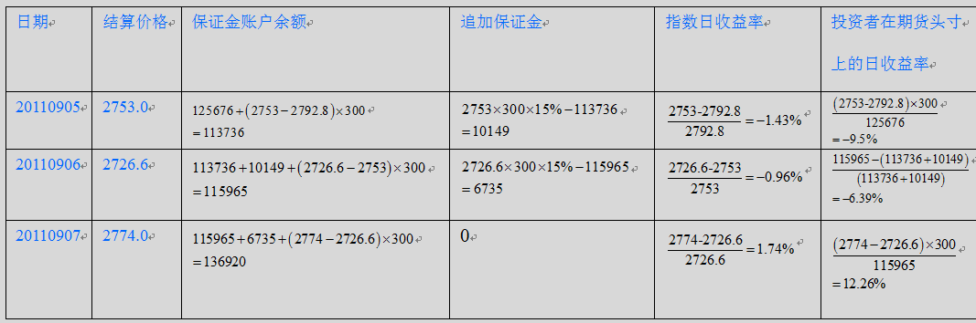

案例 4.4 II

Slide 38
戒律：期货奇祸定律
如果你爱他，就让他去炒期货；
如果你恨他，也让他去炒期货。
对于一般大众和企业而言，期货是用来避险的，切不可用来投机。

Slide 39

请提问
Any Questions？
Notes:
39

